Slide 1
Un lugar de Refugio
"Y de las ciudades que daréis a los levitas, seis ciudades serán de refugio, las cuales daréis para que el homicida se refugie allá; y además de éstas daréis cuarenta y dos ciudades." Num. 35:6

Slide 2
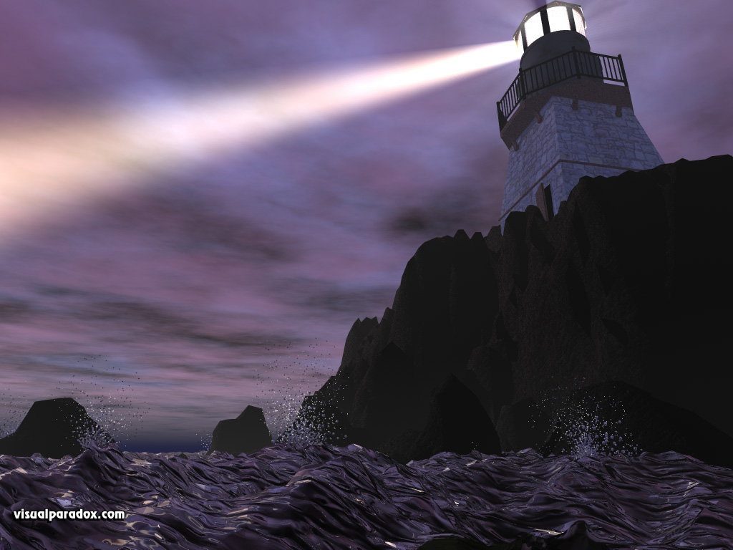
“Un Refugio en Tiempos Difíciles"
"Jehová será refugio del pobre, Refugio para el tiempo de angustia." (Sal 9:9)

Slide 3
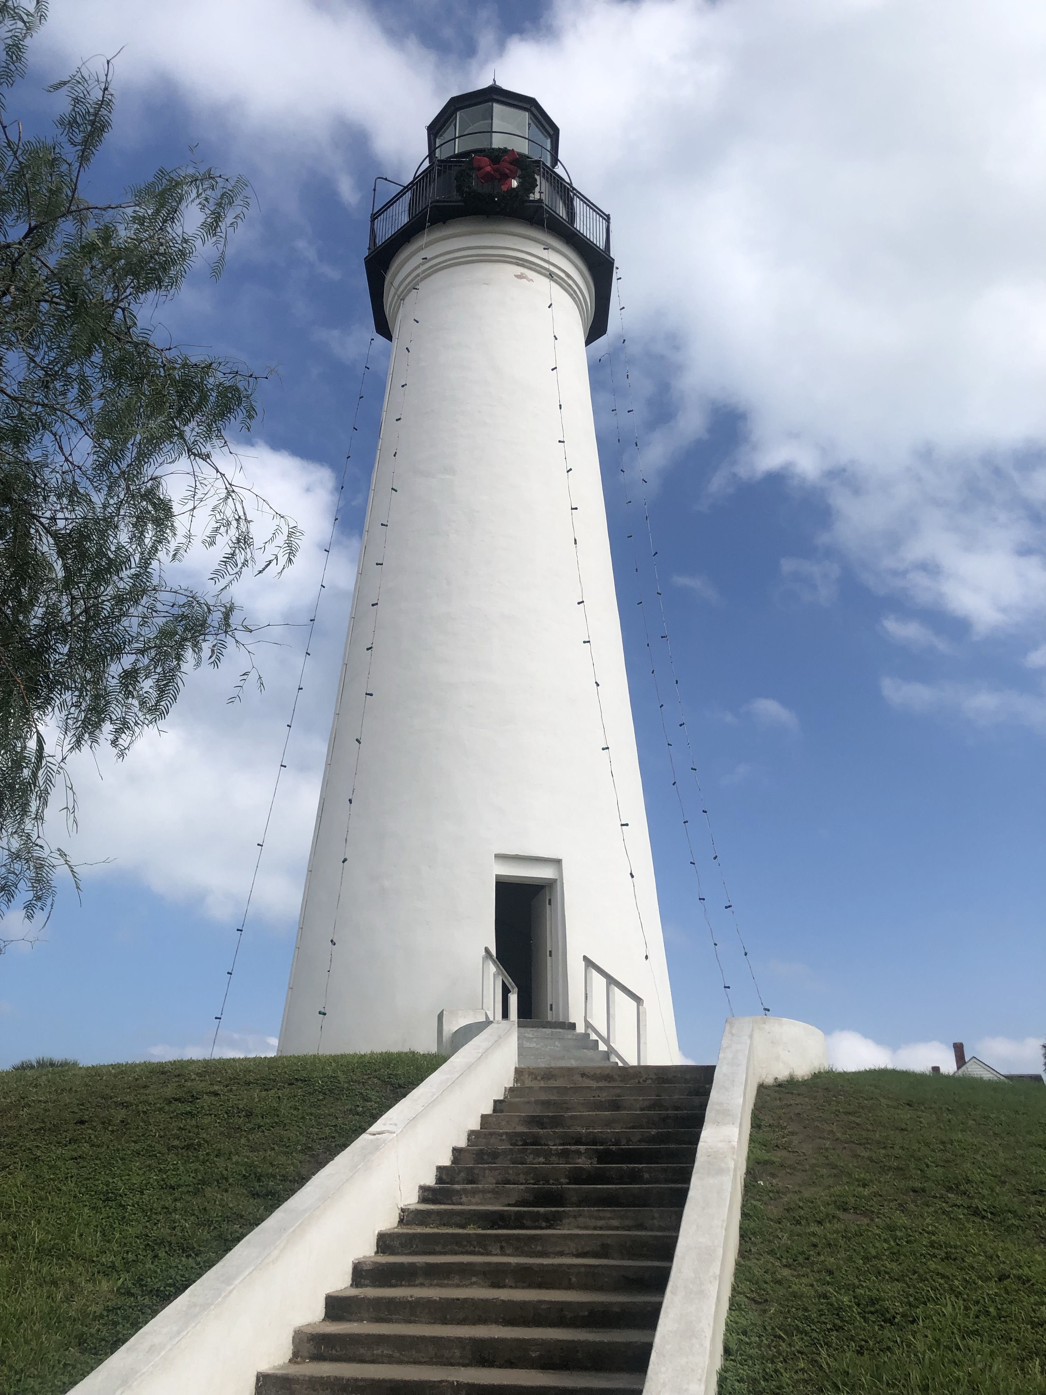
El Refugio era para:
En tiempos de problema - peligro

Slide 4
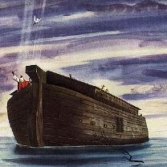
EL ARCA – Un lugar de refugio
Gen.7
El único medio de salvación
De las aguas del diluvio

Slide 5
ARCA - Lugar de refugio y salvación
Dios pudo haberlos salvado de otra manera en un monte
Pero, Dios dijo que los salvaría En el arca!

Slide 6
Noe creyó en Dios
“"Por la fe Noé, cuando fue advertido por Dios acerca de cosas que aún no se veían, con temor preparó el arca en que su casa se salvase; y por esa fe condenó al mundo, y fue hecho heredero de la justicia que viene por la fe."
(Heb 11:7)

Slide 7
EL ARCA – Unico lugar de refugio
Gen.7
El único medio de salvación

Slide 8
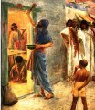
CASA- Un Refugio seguro
Exodo 12
Pascua
Salvo 1er nacidos
“casa” Ex.12:22

Slide 9
HOGAR- Refugio y salvación
Quizás pudieran haber sido salvos por:
Vestir algún color en especial
Encender alguna veladora
Dios ya había dicho como

Slide 10
Barco – Estaban a salvo en el barco
Hch 27 – Viaje a Roma Tormenta- la vida en peligro
276 pasajeros
“Ellos estarían a salvo en el barco Hch 27:31

Slide 11
Salvación estaba en el barco
Quizás dirá alguno, pudieran haber nadado.
O en un salvavidas
O quizás en un trozo de madera

Slide 12
Iglesia Es el medio de salvación
En Cristo
“"Y en ningún otro hay salvación; porque no hay otro nombre bajo el cielo, dado a los hombres, en que podamos ser salvos." (Hch 4:12)

Slide 13
Salvación es en la iglesia
La iglesia es su cuerpo
Ef.1:22-23
El cuerpo,
La iglesia
Col.1:18,24

Slide 14
¿Porque en la iglesia?
Dios puede salvar al hombre de alguna otra manera
Pero, el decidió salvar al hombre en la iglesia

Slide 15
La iglesia es nuestro lugar seguro
"Bendito sea el Dios y Padre de nuestro Señor Jesucristo, que nos bendijo con toda bendición espiritual en los lugares celestiales en Cristo," (Ef 1:3)
El lugar de refugio es la iglesia

Slide 16
Dios siempre ha proveído un lugar de refugio
Un Arca = Dias de Noe
Casa = Tiempo de la pascua
Barco = Viaje de Pablo a Roma
La Iglesia de Cristo = Para todas las personas hoy día

Slide 17
Pero si queremos entrar en ese refugio
Que es la Iglesia = Tenemos que:
Creer
Arrepentirnos
Confesar
Bautizarnos
Gal.3:27
Bautizados en Cristo
Añadidos a la Iglesia
Hch 2:47

